Slide 1


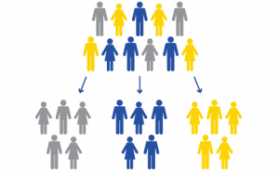
Project 4 :
Segmentez des clients d'un site e-commerce
Étudiant : Zeruk Viktoriya
Mentor : Adrian Rodriguez 18/05/2022

Slide 2
Sommaire
01
Context
02
Analyse exploratoire
03
Feature engienering
04
Modélisation
05
Conclusion

Slide 3
01
Context

Slide 4
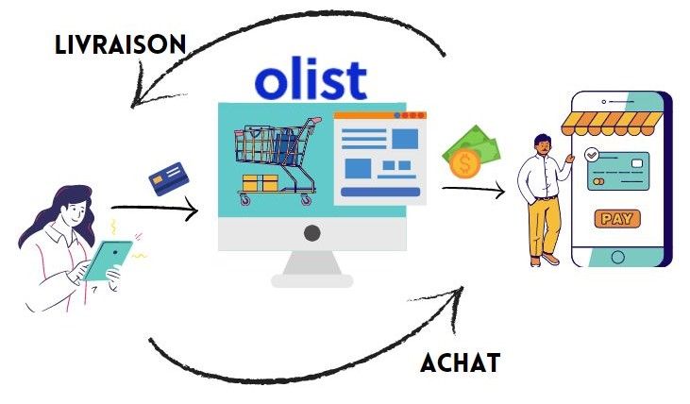
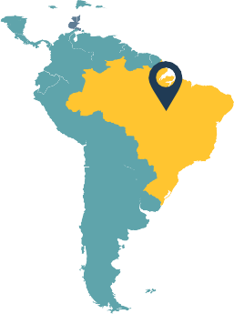
Contexte général de la problématique du client
Olist solution de vente sur MarketPlace.
Besoin
Segmentation de la base clients pour les campagnes de communication.
Objectif
Comprendre les différents types d’utilisateurs grâce à leur comportement et à leurs données personnelles.

Slide 5
Mission
Comprendre les différents types d'utilisateurs.
Proposer une segmentation exploitable et facile d’utilisation pour le marketing.
Evaluer la fréquence de mise à jour de la segmentation (contrat de maintenance).
Fournir un code qui respecte la convention PEP8, pour être utilisable par Olist.
Méthodologie
Méthodes non supervisées pour regrouper ensemble des profils similaires.
Création de features car peu de données fournies par Olist.

Slide 6

Démarche
Données clients uniques
Pre-processing
Model
Validation
Interprétation
Jointure et agrégation des tables par client unique
Features engineering
Analyse exploratoire
Features selection
Transformation et normalisation des variables
Standardisation et mise à l’échelle
Centroïde: K-means
Densité: DBSCAN
Regroupement hiérarchique: AgglomerativeCluster ing
Stabilité
Homogénéité des clusters
Interprétabilité
du résultat
Evolution dans le temps
Proﬁl client
Comparaison des modeles
Proposition contrat de maintenance
7

Slide 7
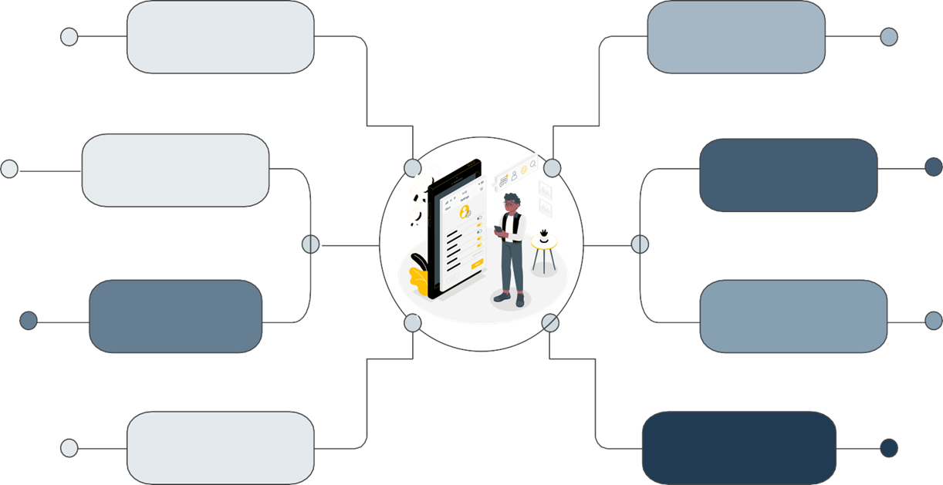
Profil client recherché
Qu'est-ce qu’il achète?
Fréquence d’achat
Quand il achète?
Combien il paie?
A qui il achète?
Comment il paie?
Categorie de produits
Nbr de commandes

Slide 8
02
Analyse exploratoire
Nettoyage
Exploration

Slide 9

Jeux de données
Olist met à disposition sa base de données anonymisée sur l’historique des
commandes (produits achetés, date d’achat, localisation, commentaires clients, …)
de septembre 2016 à octobre 2018.
lien des données :
https://www.kaggle.com/olistbr/brazilian-ecommerce
Schéma synthétique de la base de données

Slide 10
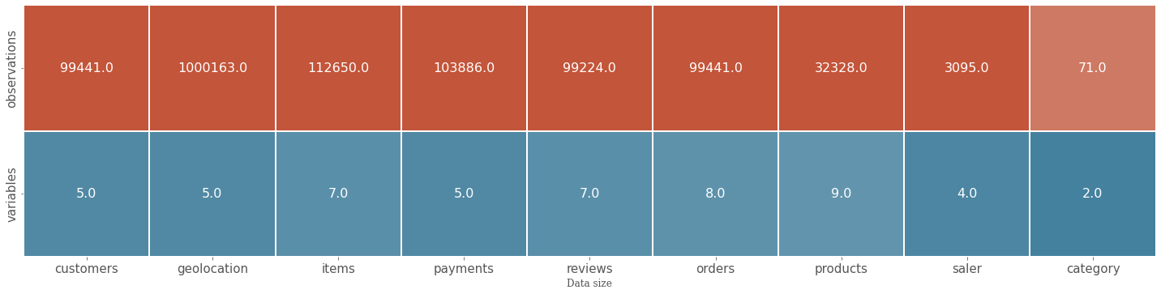
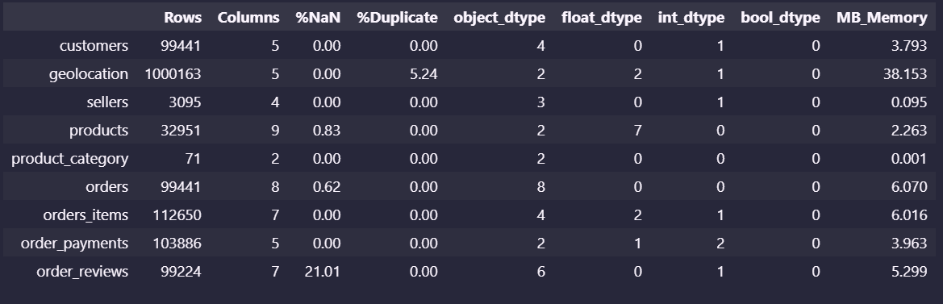
Jeux de données
9 bases de données
Les tailles varient entre : 2 et 9 variables, 71 et 112650 observations
Princiales étape du nettoyage:
Suppression des doublons
Regroupement des catégories
Suppression des NAN
Traitement des Outliers
Suppression des variables fortement corréleés
Jointure des tables

Slide 11
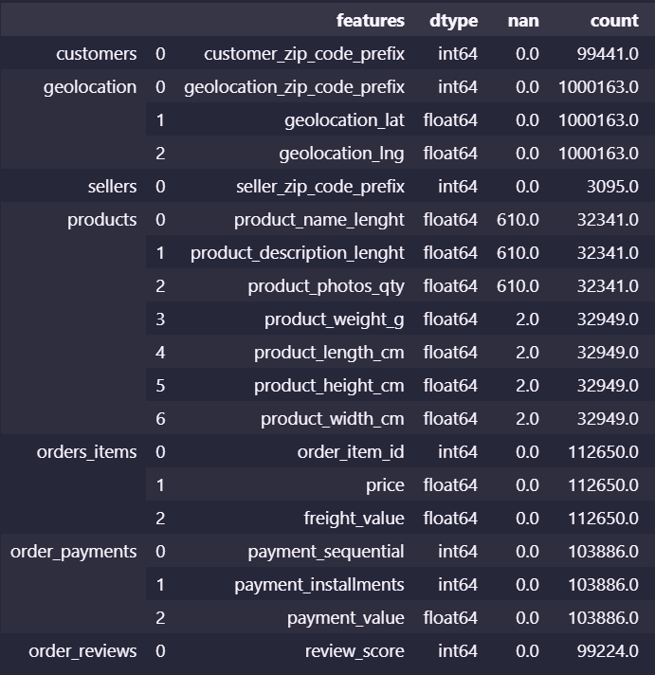
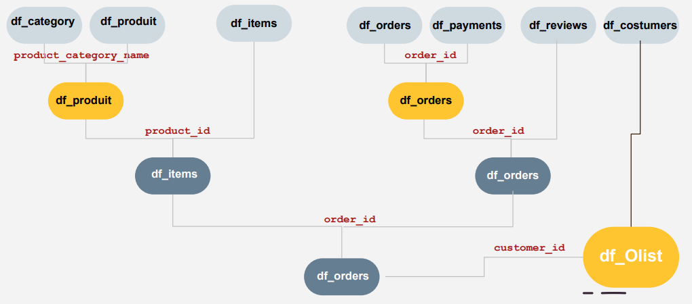
Extrait du comparatif des features catégorielles
Clés principales :
- customer_unique_id
order_id
product_id
Agrégation des données nécessaires selon les clés de liaison
Jointure et agrégation des tables
Comparatif des principales features
Aucune donnée manquante sur les principales features explicatives.
Aucune duplication d’identifiant commande.
Analyse des outliers prix produits avec des valeurs élevées mais non absurdes dans le contexte business.

Slide 12
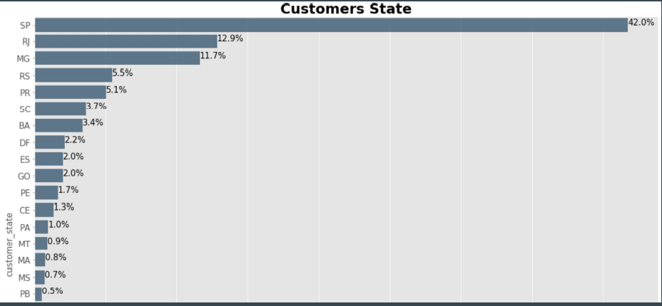
Analyse Exploratoire
Localisation des clients
e-commerce exploité au Brésil.
Des zones géographiques plus significatives : São Paulo, Rio de Janeiro, Minas Gerais

Slide 13
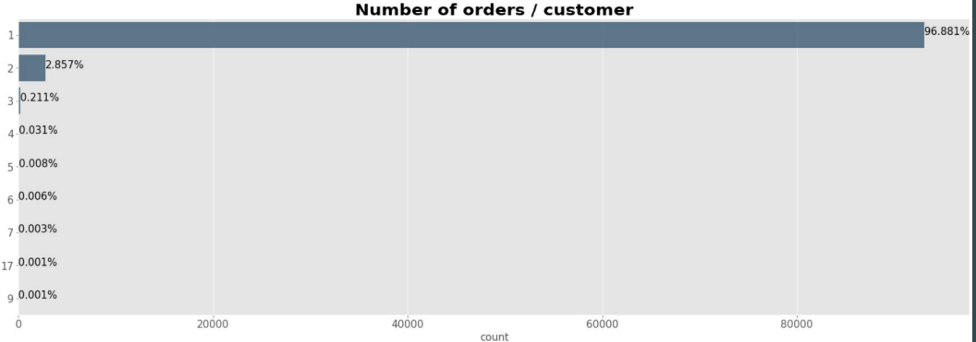
Typologie des clients
96,8% des clients ont acheté qu’une seule fois en deux ans d’activité.
Clients très volatiles, aucune fidélisation ni adhésion à la plateforme…
un achat

Slide 14
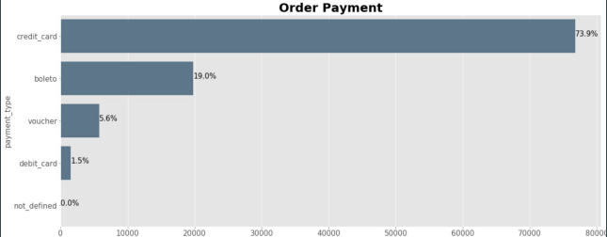
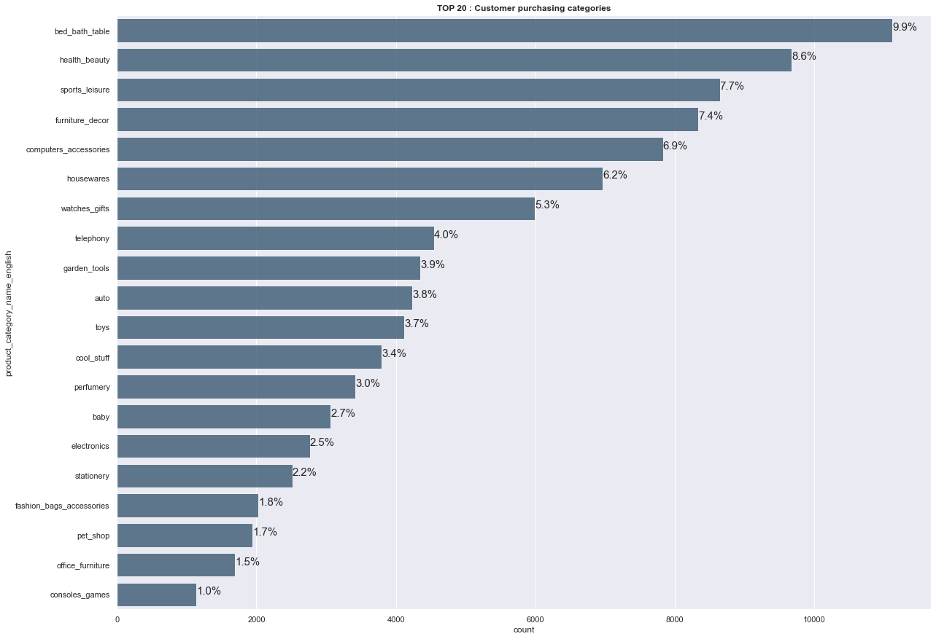
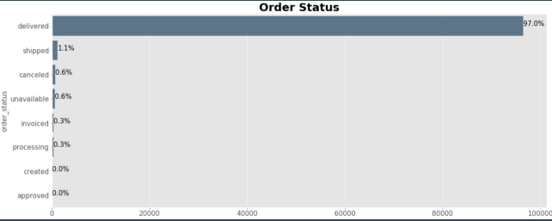
Exploration des features liées aux commandes
"Boleto" est un moyen de paiement en espèces le plus populaire du Brésil.
"Voucher" est une méthode de paiement prépayée simple.
Restriction sur les commandes valides.
Répartition des clients selon leur habitudes d'achat produit

Slide 15
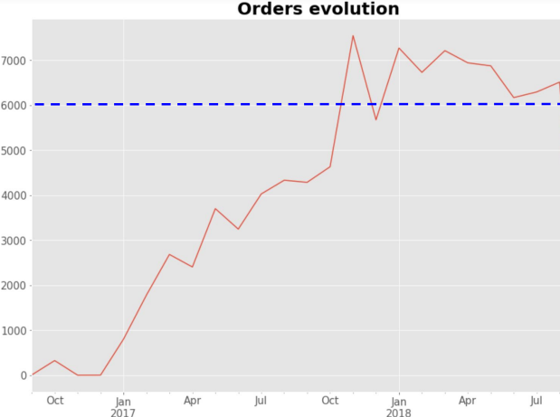
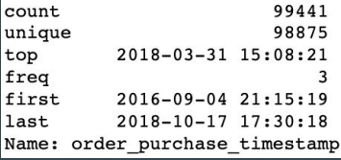
Evolution du nombre de commandes dans le temps
2 années d’activité en évolution avec :
Un rebond entre 12/2016 et 03/2017.
Une stagnation depuis fin 2017.

Slide 16
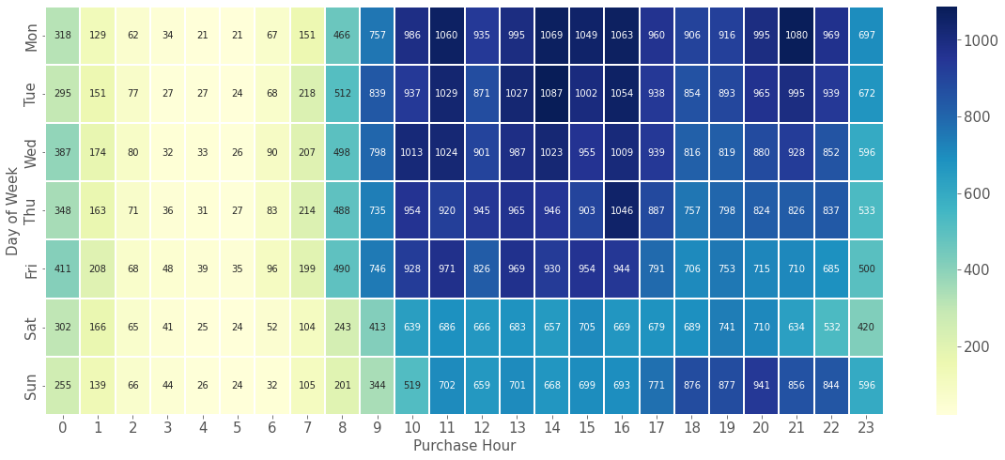
Les commandes : les jours de la semaine vs la comparaison horaire

Slide 17
03
Feature engienering

Slide 18
Features engineering
Olist met à disposition très peu de données pour cause de confidentialité.
Le clustering, quelque soit la méthode, demande des variables explicatives, une étape d’ajout de features est donc indispensable
Géolocalisation
Conversion
Rétention/Fidélité
État d’origine du client
Panier moyen
Montant total
Montant Quartile < 25%
Montant Quartile 25 à 50%
Montant Quartile 50 à 75%
Montant Quartile > 75%
Montant Max. commande Montant Min. commande Montant d’achat catégorie Nombre de produits achetés Mode de paiement
Nb de jour dernier achat
Fréquence d’achat
Note moyenne commentaires
Nombre de commentaires
La notion du lieu de résidence (ou de consommation) du produit. Le client peut-être mieux représenté dans certaines régions du Brésil
Les indicateurs de conversion permettront d'avoir une idée plus précise de la performance exploitée par le client.
Une fois l'aspect purement business traité, il est indispensable d'en savoir plus sur le degré de fidélisation du client

Slide 19
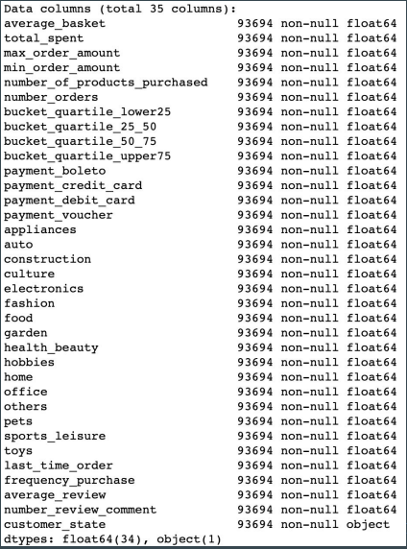
Jeu de données obtenu
Echantillon de travail
Indexé sur l’identifiant unique client
93 694 lignes
35 colonnes
0 doublon
0 NaN
Preprocessing à effectuer pour les différences d’échelle, l’encodage puis réduction de dimension PCA

Slide 20
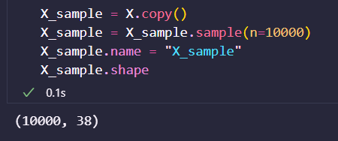
Standardisation - Encodage
Différence d’échelle entre les features :
Traitement par méthode StandardScaler()
Features catégorielles liées à la géolocalisation client :
Traitement par méthode OneHotEncoding()
Regroupement des états les moins représentatifs sous un intitulé unique 'other‘
______________________________
Élaboration d’un échantillon réduit :
Optimisation des temps de calcul pour la phase de test des modèles de clustering

Slide 21
04
Modélisation
3 types de modélisation : KMeans, densité, Hiérarchique : KMeans, DBSCAN, AgglomerativeClustering
Test de stabilité sur la fréquence de mise à jour
Recherche du modèle d'apprentissage non supervisé adapté au problème métier.
Amélioration des hyperparamètres et évaluation des performances…

Slide 22
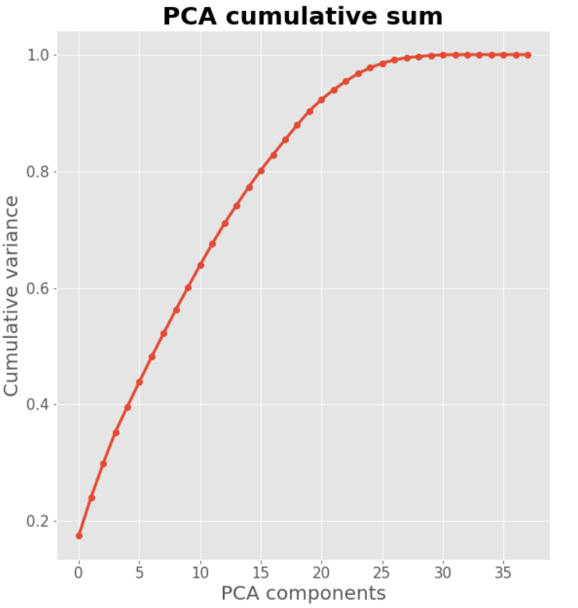
Analyse en Composantes Principales
RÈGLE pour RM SCORE
Prise de connaissance de la variance expliquée.
Le premier plan factoriel permet d'expliquer près de 29% de la variance. On peut expliquer 90% de la variance en prenant en compte 20 composantes.
1er plan factoriel ≃ 30%
Réduction de dimension pour faciliter la visualisation des clusters.

Slide 23
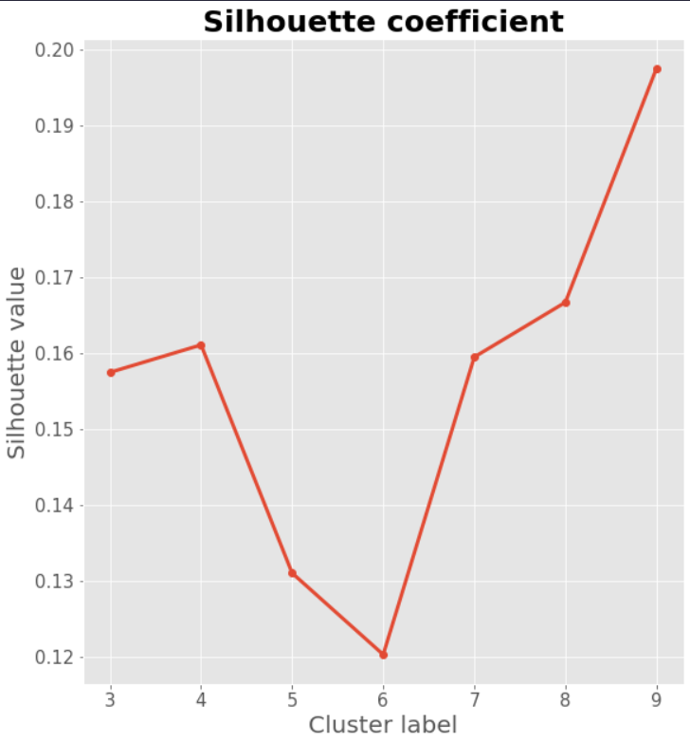
Modélisation Kmeans : réflexion sur le nombre k
RÈGLE pour RM SCORE
Il est impératif de déterminer le k optimal
Silhouette possible k=4
L’interprétabilité métier est également à prendre en compte.
Un profilage des clusters clients peut devenir inadapté avec un nombre k trop élevé…

Slide 24
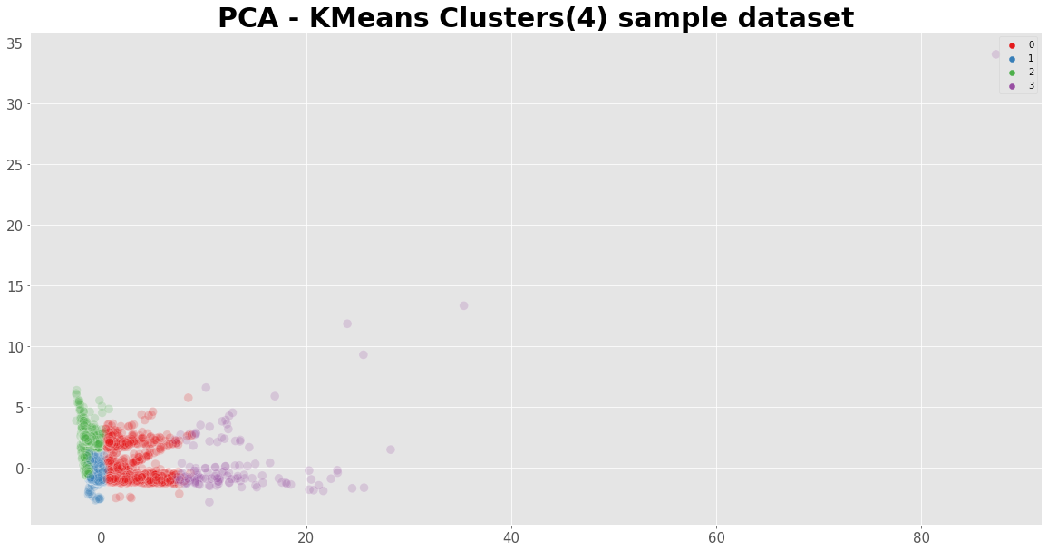
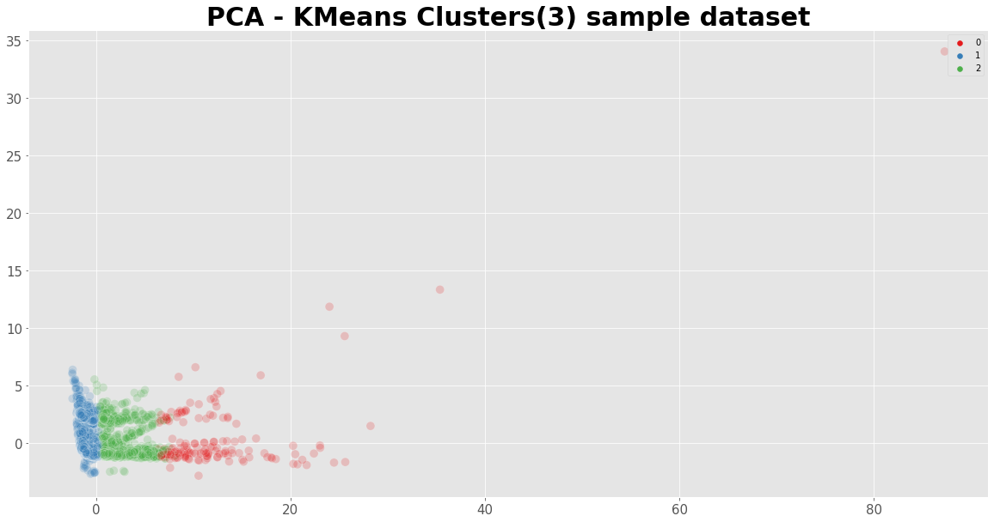
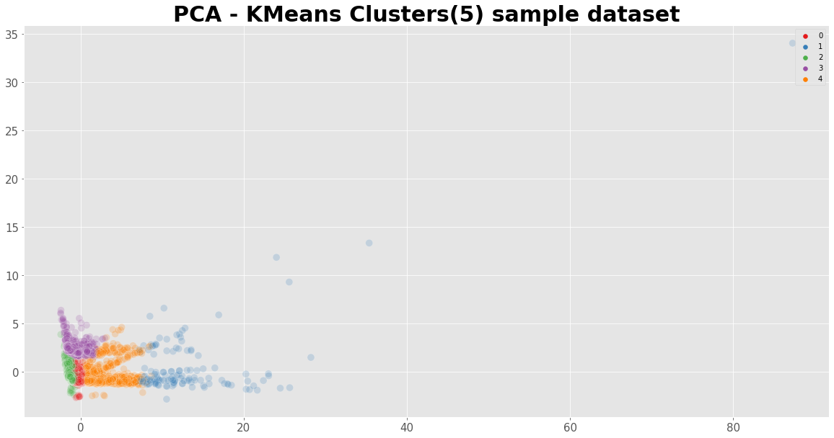
Clustering KMeans k= 3, 4 et 5
Modélisation testée sur une population aléatoire de 10 000 individus.
KMeans Silhouette Score: 0.104
Time : 3.306 seconds
KMeans Silhouette Score: 0.226
Time : 3.021 seconds
KMeans Silhouette Score: 0.13
Time : 3.419 seconds

Slide 25
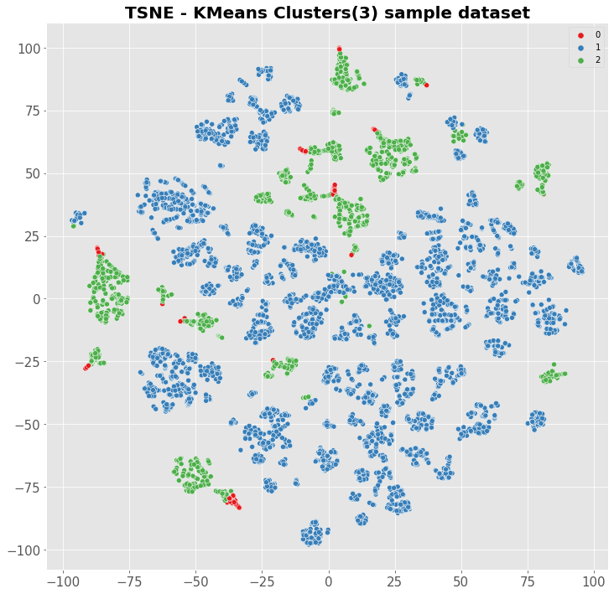
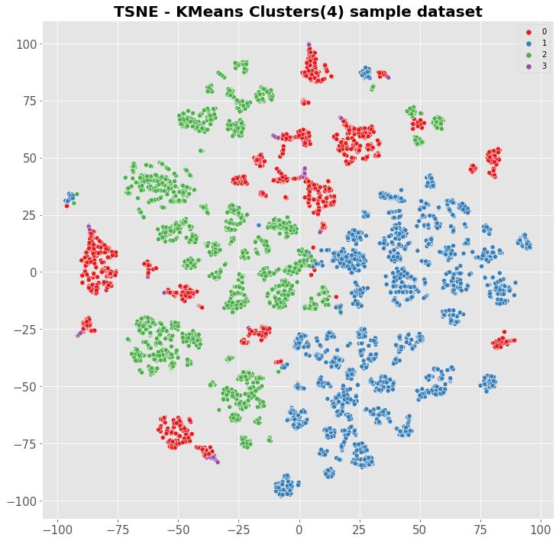
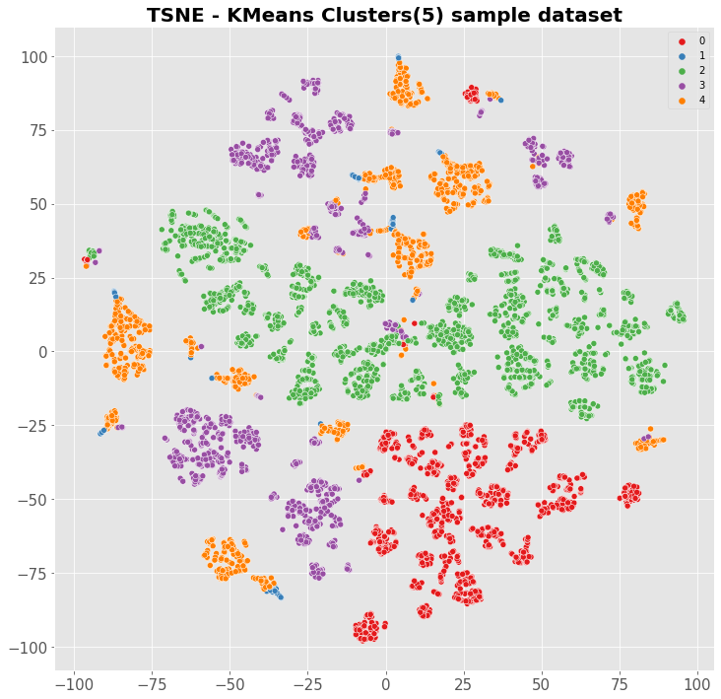
Visualisation facilité par T-SNE
Algorithme de réduction de dimensionnalité plus lourd en temps de calcul.

Slide 26
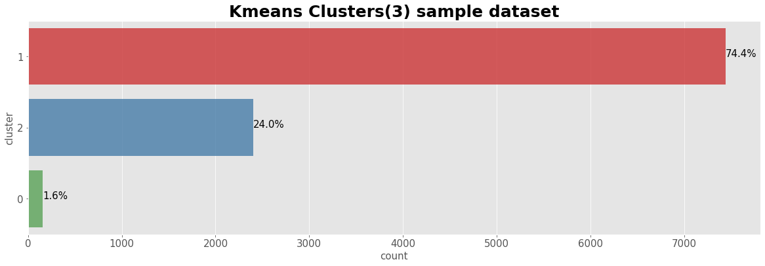
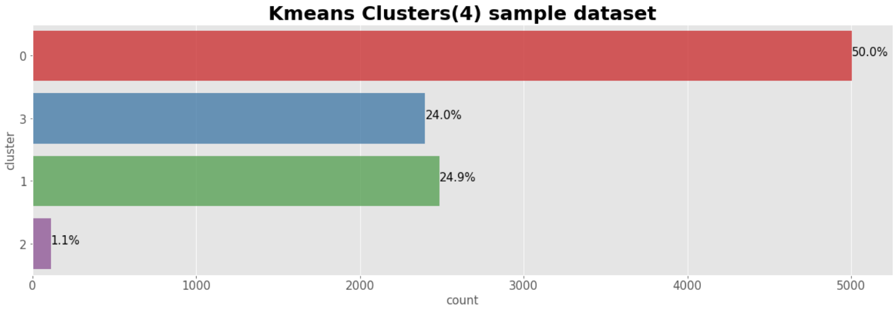
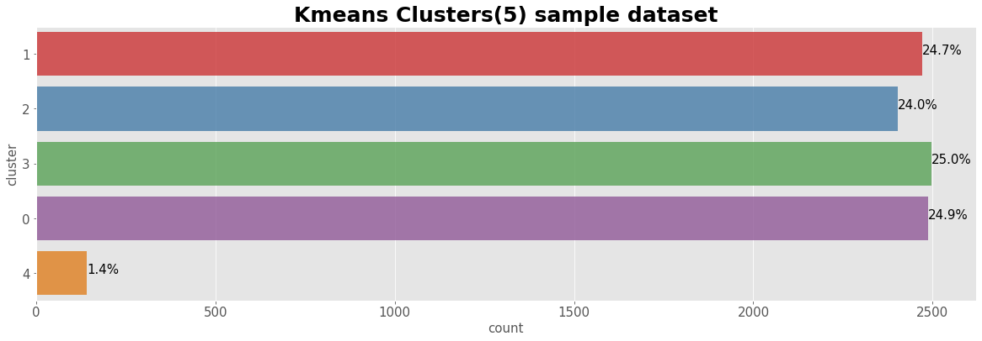
Exploitation du CA selon les clusters
Le clustering en 4 et 5 partitions est plutôt
intéressant, seulement l’interprétation
métier du cluster 0 peut rester floue
car 50% du CA.
Voyons si le clustering hiérarchique
peut être utile dans la réflexion sur le
nombre optimal de clusters.

Slide 27
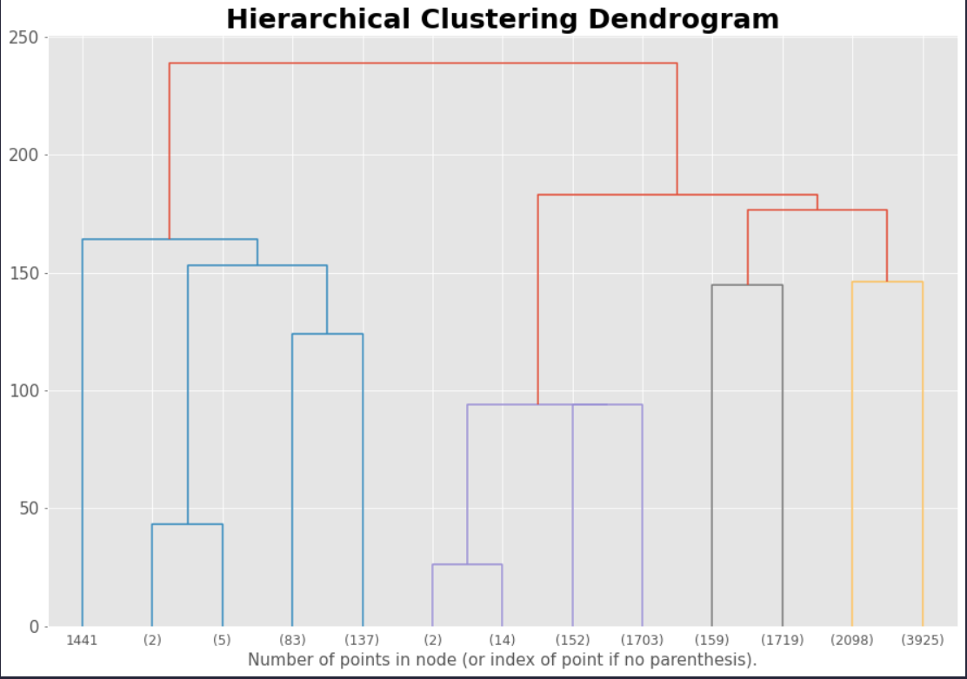
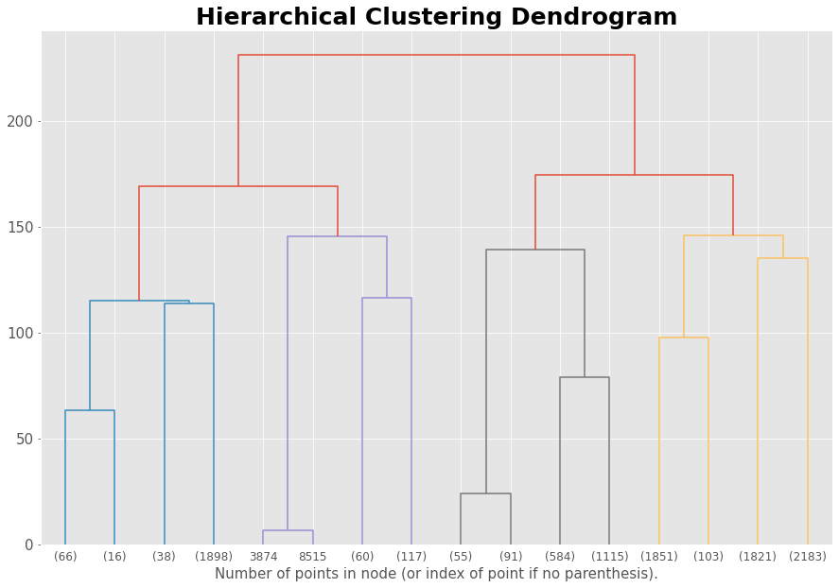
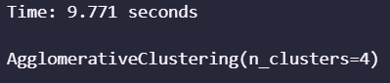
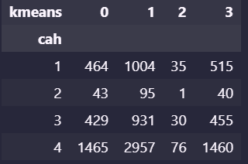
Dendrogramme de regroupement hiérarchique
4 groupes différentiables
Test de modélisation
Correspondance des groupes avec les 4
clusters du Kmeans
À chaque étape, on agrège les deux clusters les plus proches :
calculs lourds !

Slide 28
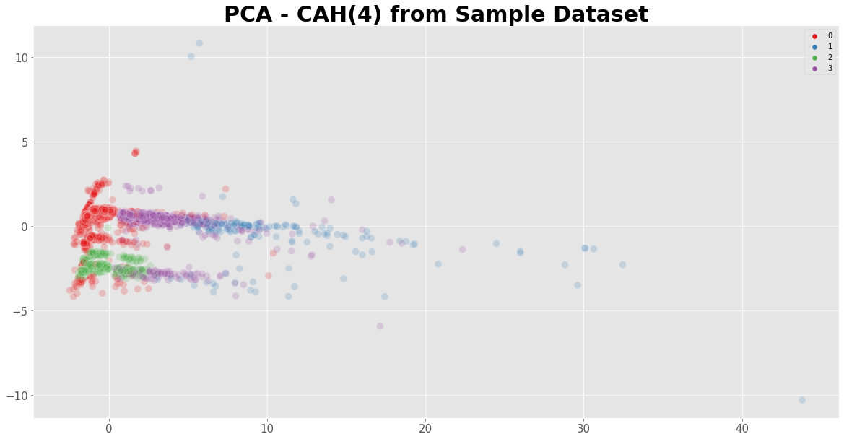
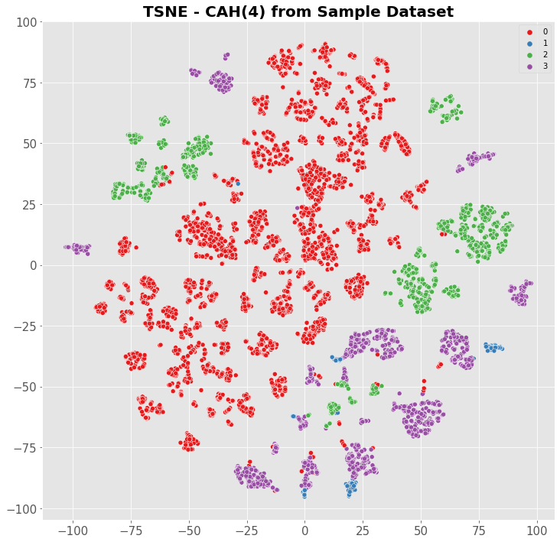
Clustering Hiérarchique
Modélisation testée sur une population aléatoire de 10 000 individus.
Algorithme AgglomerativeClustering
CAH Silhouette Score: 0.15781146540320534

Slide 29
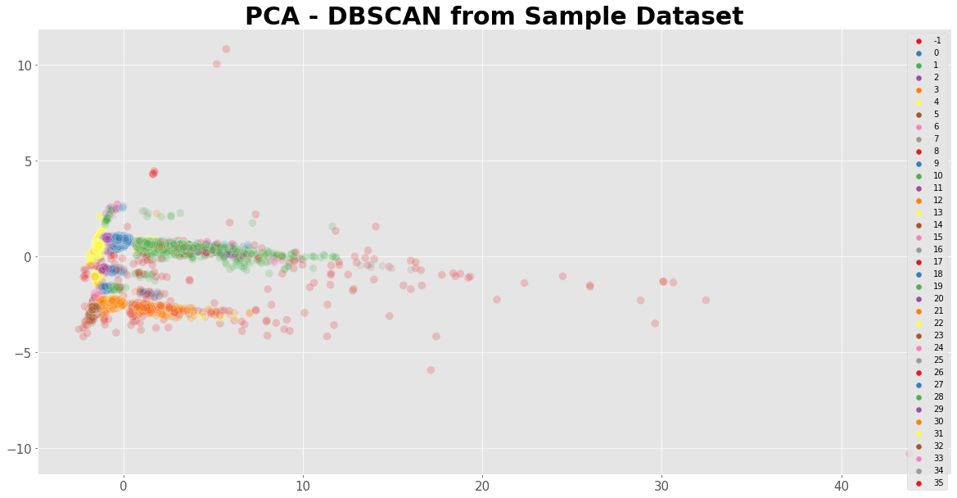
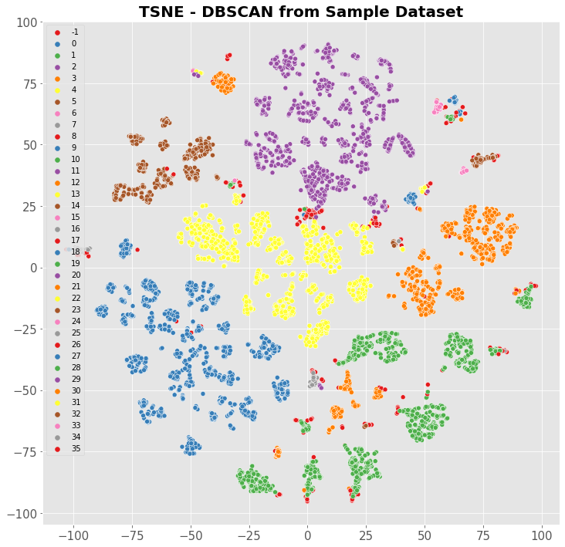
Clustering de densité
Modélisation testée sur une population aléatoire de 10 000 individus.
Algorithme DBSCAN
Modélisation non adaptée à la structure de nos données
DBSCAN Silhouette Score: 0.0759395965217318
CAH Silhouette Score: 0.15781146540320534

Slide 30
Modélisation sur l’échantillon complet
Les résultats des tests de clustering KMeans attestent d’une performance adaptée au
type de population explorée dans le contexte métier.
Le modèle est-il stable pour l’ensemble de la population?
Le modèle est-il stable dans le temps?
DBSCAN Silhouette Score: 0.0759395965217318
CAH Silhouette Score: 0.15781146540320534

Slide 31
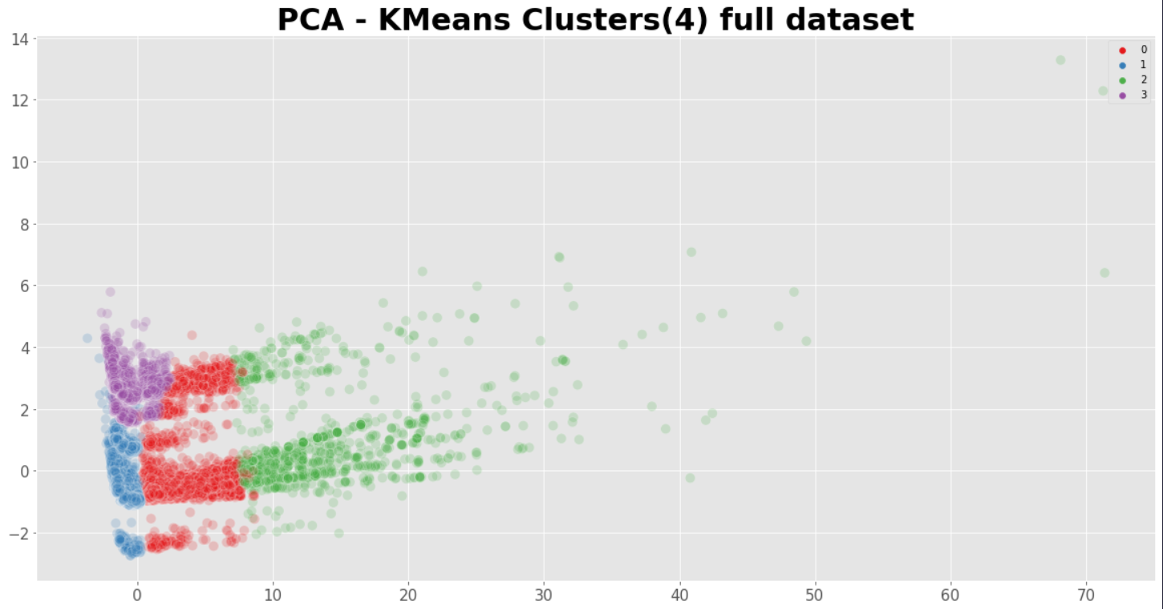
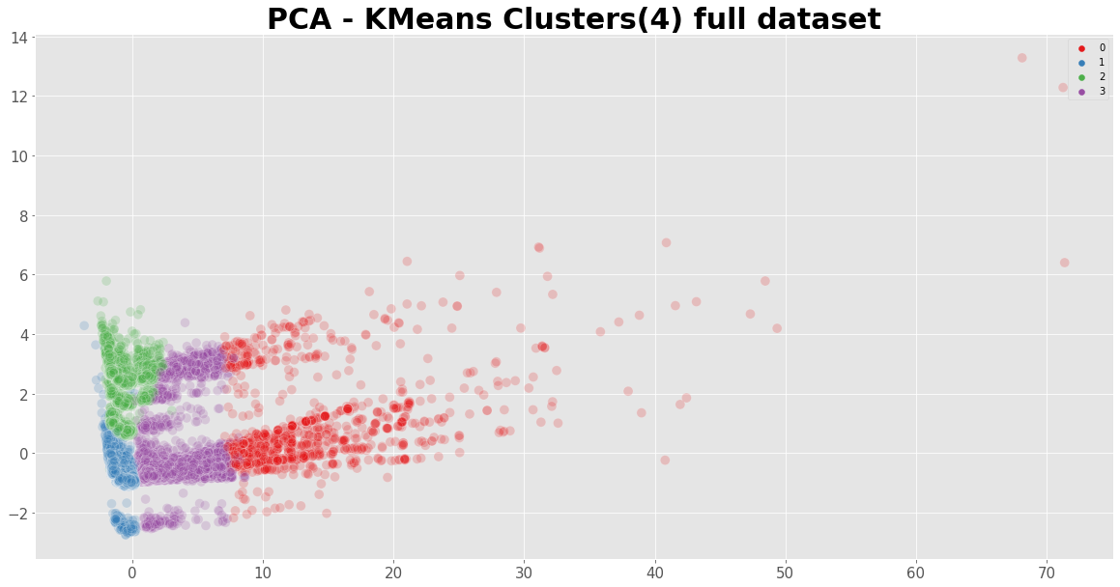
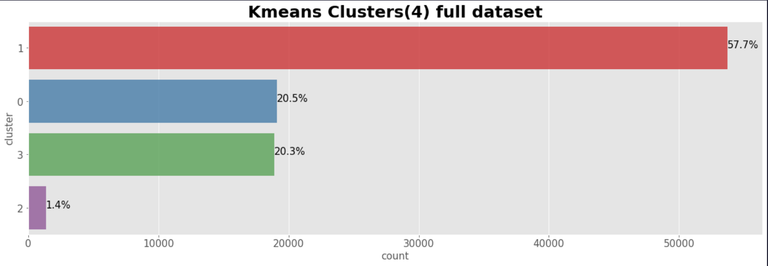
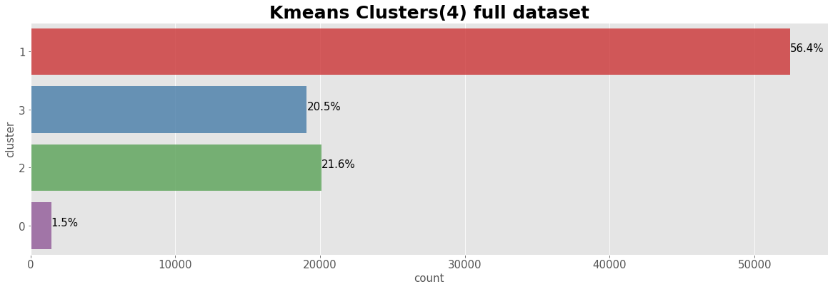
Clustering KMeans k=4
Modélisation effectuée sur l’ensemble de l’échantillon.
KMeans Silhouette Score: 0.176
Stabilité avec une population 9 fois plus
grande que celle des tests.
Clusters exprimés en % CA
Cluster 1 représente 57,7 % du CA
CAH Silhouette Score: 0.15781146540320534

Slide 32
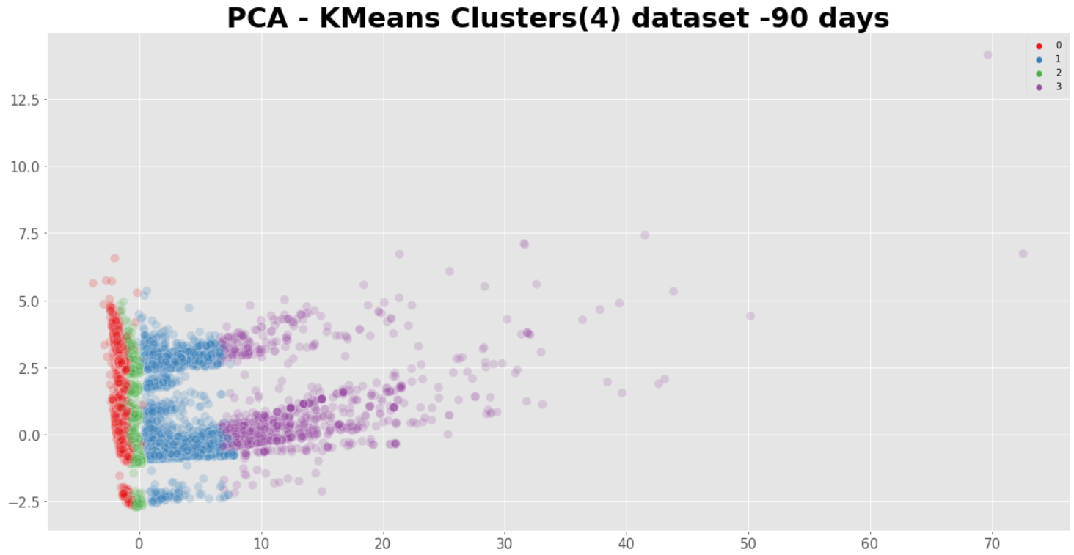
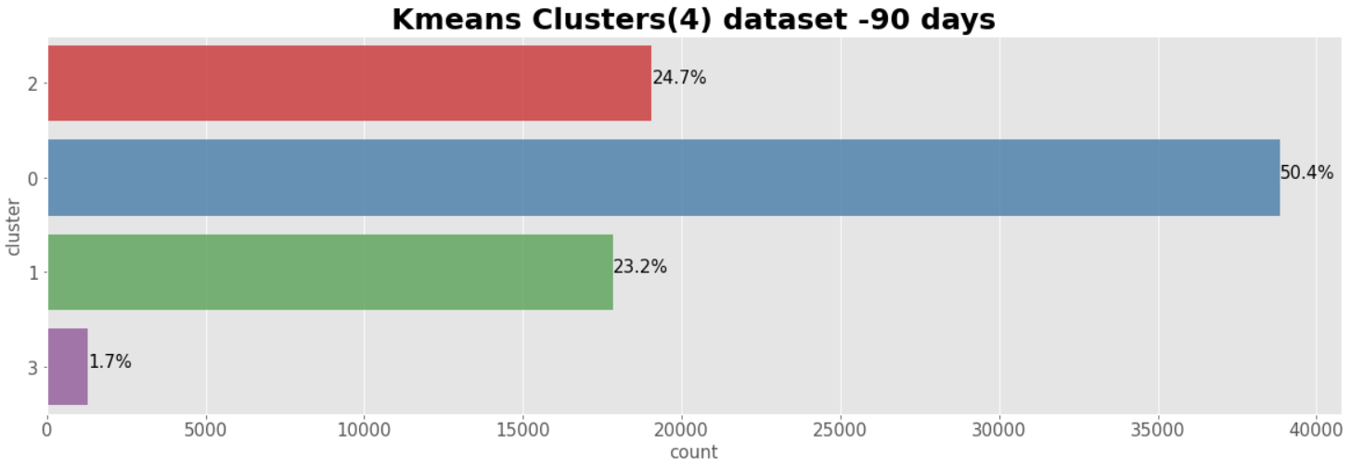
Test de stabilité des clusters
Modélisation effectuée sur l’échantillon
complet -90 jours d’historique
Quelque soit l’échantillon notons une
excellente stabilité du partitionnement.
ARI score : 0.9 permet de valider
les similitudes du modèle.
KMeans Silhouette Score: 0.132
Time : 16.976 seconds

Slide 33
.
Méthodes utilisées
Analyse exploratoire des données temporelles :
Fréquence identifiée 3 Mois.
Possibilité d’implémenter une méthode .predict() du modèle pour établir un update hebdomadaire ou mensuel.
Analyse de la stabilité du Clustering :
Entraînement sur les données à -90 Jours.
Stabilité du nombre de clusters.
Stabilité du coef. de silhouette.
ARI score proche de 1.

Slide 34
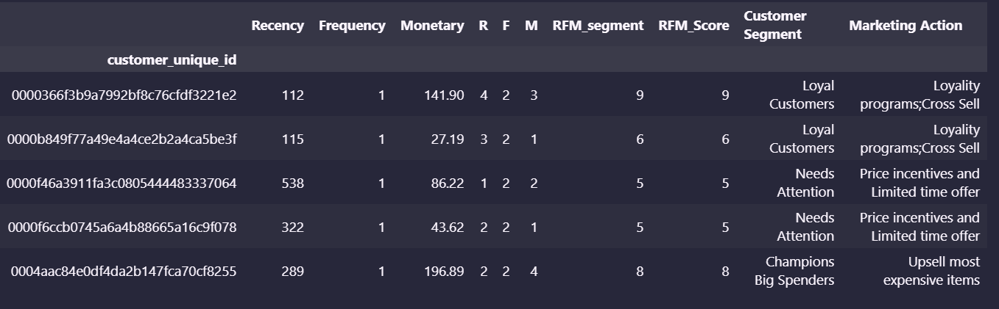
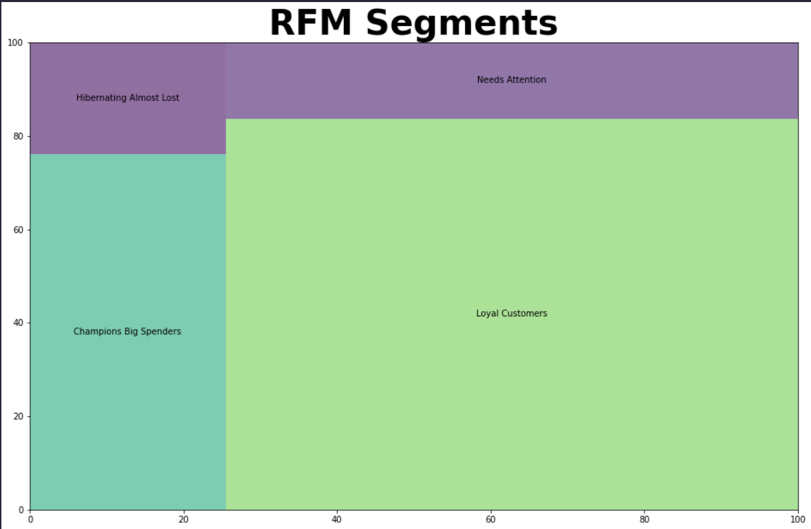
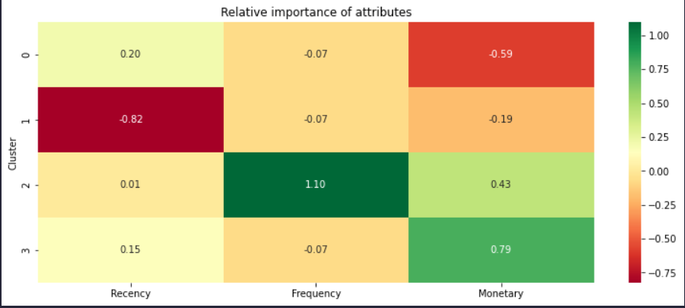
Segmentation RFM

Slide 35
Identification Marketing des clusters
Cluster 0
Il a la moyenne de récence la plus basse et la moyenne de fréquence et monétaire équitable. Il fonctionne mal sur R, F et M. nous devrons concevoir des campagnes pour les réactiver.
Cluster 1
Ils ont acheté chez nous récemment, mais n'ont pas dépensé autant ou aussi souvent que nous le souhaiterions. Peut-être qu'une certaine personnalisation des produits qui leur sont destinés peut aider à maximiser leur valeur à vie et à revenir acheter ?
Cluster 2
Il a une moyenne MontaryValue élevée et une moyenne de récence faible et la moyenne de fréquence la plus élevée - C'est notre segment de clientèle idéal
Cluster 3
Il a dépensé pas mal d'argent avec nous mais n'a pas acheté avec nous depuis 3 à 4 mois - Nous devrons faire quelque chose avant de les perdre !

Slide 36
05
Conclusion

Slide 37
Segmentation en 4 partitions stables au cours du temps via KMeans.
Amélioration de l’analyse par un clustering supplémentaire sur le groupe majoritaire (60% CA).
Similarités communes identifiées sur :
la faible fréquence d’achat, le peu de récence ou encore la localisation.
Discussion possible sur l’idée de combiner une méthode RFM
complémentaire au modèle KMeans.
Amélioration possible du manque d’adhésion au site :
Vente One Shot > Communauté à développer.
Code fourni réutilisable (convention PEP8) par Olist.

Slide 38
Comparaison
 | KMEANS
 | I
 | CAH
 | II
 | DBSCAN
 | III
Nombre de clusters
Taille de la dataframe
Stabilité
Interpretabilité
Temps de calcul
Equilibre des clusters
4
Full
Bon
Oui
Rapide
Oui
4
10 000
Bon
Oui
Long
Non
4
10 000
Bon
Oui
Long
Non

Slide 39
Merci de votre attention

Slide 40

Questions ?

Slide 41




PROFIL CLIENT K-means
56,4%
20,5%
21,6%
1,5%
Cluster 0
des ventes avec des clients au pouvoir d'achat plus élevé, et particulièrement intéressés par les secteurs des technologies et de la mode.
Cluster 1
Cluster 2
Cluster 3
des ventes pour des clients peu dépensiers, de faibles montants d'achat, pour des produits de l'univers de l'indoor.
des ventes, le plus grand groupe de clients qui s'intéressent à plusieurs familles de produits, sans réelles préférences.
.
des ventes toujours avec des clients qui dépensent plus que les autres, mais très axés sur les produits en rapport avec les soins du corps.

